Slide 1

2024.gadā realizētie projekti, kuri saņēmuši atbalstu no
Aizkraukles novada pašvaldības
NVO projektu programmā
Anita Ostrovska,
Aizkraukles novada
Kultūras pārvalde

Slide 2
Projektu realizētāji- 2023-2024.
Aizkraukles novada senioru biedrība “Askrāde»
Latvijas politiski represēto apvienības Aizkraukles nodaļa
Kokneses Represēto nodaļa
Biedrība "Daugavas abi krasti»
Kopienu sadarbības tīkls “Sēlijas salas”
Biedrība "Sēlijas laivas"
«Daugavas vanagi», Aizkraukles nodaļa
Biedrība «Irši iedvesmo»
Biedrība «Sēļu klubs»
Biedrība «Ērberģietes»
Aizkraukles dzīvnieku aizsardzības biedrība “Felida»
Biedrība «Upmales mantinieki»
Mednieku un makšķernieku klubs “Rags»
Jauniešu biedrība “Solis»
Biedrība “Kopsolis” (Pļaviņas)
Biedrība «Baltaine»
biedrība: “Tēlnieka Voldemāra Jākobsona kultūrvēsturiskais mantojums”
biedrība „Atjauno muižu”
Biedrība ‘Greblis’
Kultūras un izglītības biedrība “Jaunrades un attīstības darbnīca”
Invalīdu biedrība “Sudrabegles”
Biedrība «Staburags»
Vietalvas un Odzienas dziedāšanas biedrība
Biedrība «Pērses krasts»
Biedrība «Bites»
Mednieku klubs «Ērberģe»
Kora «Alaine» biedrība
Biedrība «Kalnaziedu godi»
Biedrības «Daugavas Vanagi Latvijā» Kokneses nodaļa

Slide 4
Kokneses apvienībā
Piešķirts finansējums:
Biedrībai «Baltaine»-400 eiro
biedrībai “Tēlnieka Voldemāra Jākobsona kultūrvēsturiskais mantojums”-800 eiro
Biedrībai «Pērses krasts»- 800 eiro
Biedrībai «Bites»- 800 eiro
Biedrībai «Irši iedvesmo» - 400 eiro
Kora «Alaine» biedrībai – 100 eiro
Biedrības «Daugavas Vanagi Latvijā» Kokneses nodaļai – 274 eiro
KOPĀ: 3574 eiro

Slide 5
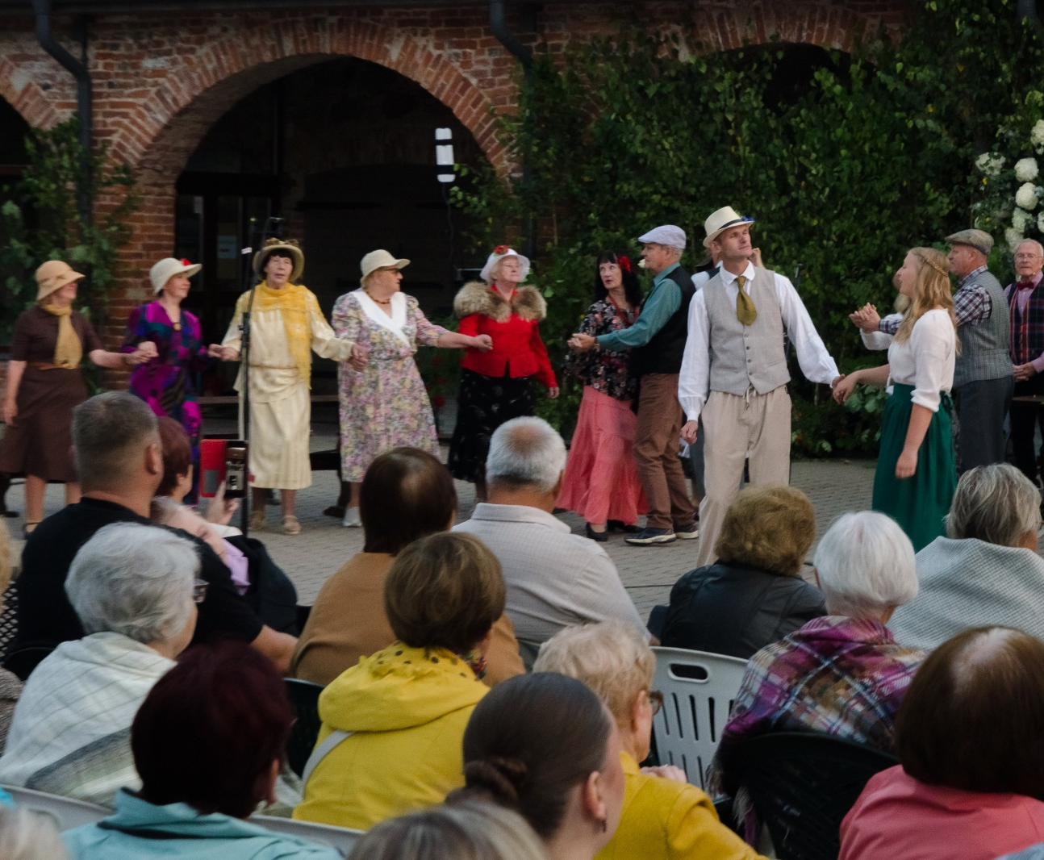
Projekts “Akmens modinātāja mūžs Pērses meitenes dziesmā”
Realizēja biedrība: “Tēlnieka Voldemāra Jākobsona kultūrvēsturiskais mantojums”
Finansējums: 800 eiro
29. jūnijā Bebru pagasta “Galdiņos” – tēlnieka Voldemāra Jākobsona memoriālajā mājā notika mākslinieka 125. mūža gadskārtai veltīts atceres pasākums, kurā piedalījās viņa bijušie skolēni, darbabiedri un Aizkraukles novada iedzīvotāji.
6. augustā Koknesē, Blaumaņa pagalmā, notika koncertuzveduma “Pērses meitene” brīvdabas izrāde – veltījums tēlnieka Voldemāra Jākobsona 125 gadu jubilejai.
Koncertuzvedumu noskatījās vairāk nekā 180 skatītāju.

Slide 6
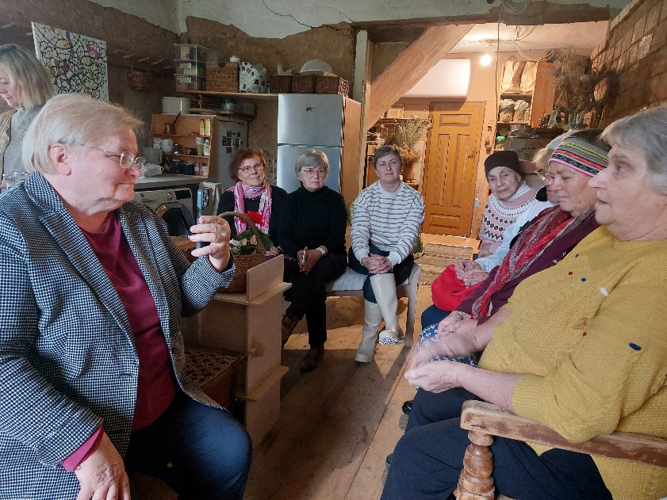
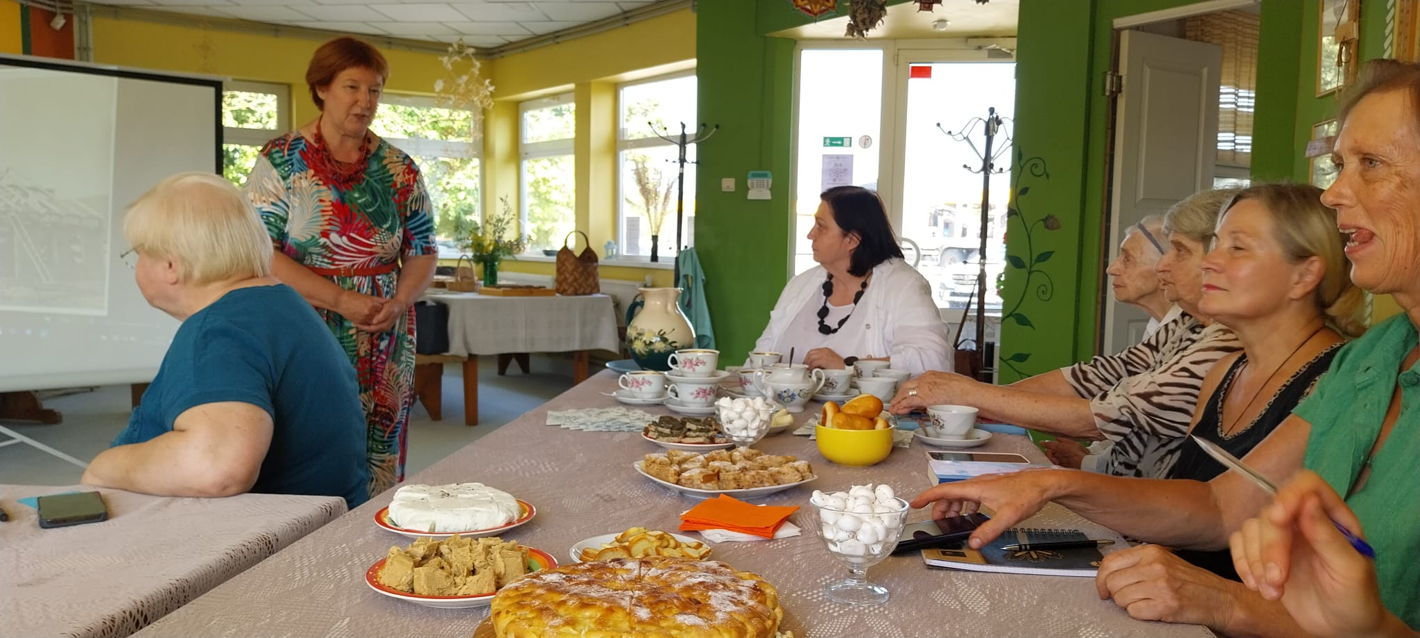
Projekts «Skaista mana tēva sēta»
Realizēja biedrība «Baltaine»
Finansiālais atbalsts 400.00 eiro
AKTIVITĀTES:
2 Janīnas Kursītes lekcijas par tēmu "Latvieša sēta, māja, puķu dārzs", kurā dalībnieki iepazinās ar lektores stāstiem no viņas daudzu gadu pieredzes ekspedīcijās,
lauku sētas Koknesē- "Ausmas" apmeklējums, turpinot izzināt projekta tēmu par skaisto tēva sētu.
20 dalībnieki

Slide 7
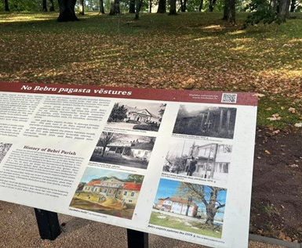
Vecbebru muižas stāsti
Realizēja biedrība "Bites«
Finansējums: 800.00EUR
Aktivitātes:
1. Trīs informatīvo stendu izgatavošana par Bebru pagasta, Vecbebru muižas un Bebru pagasta skolu vēsturi. Stendos redzams QR , t ālāk aizvedīs uz biedrības “Bites” mājas lapu www.Vecbebri.lv, un ikvienam interesentam būs iespēja piekļūt speciāli veidotajam, digitalizētajam saturam par Vecbebru muižu.
2. Izstrādāta foto orientēšanās spēle “Iepazīsti Vecbebru muižu!”, sagādātas balvas spēles uzvarētājiem.
3. Biedrības “Bites” mājas lapā www.Vecbebri.lv astoņu cilvēku dziļi personīgi stāsti par viņu pirmo satikšanos ar Vecbebru muižu, mācību un darba gadiem šajā ēkā, par dzīvošanu muižas bēniņos un strādāšanu muižas pagraba velvēs iekārtotajā ēdnīcā. Katram stāstam pievienotas arī tā laika fotogrāfijas.

Slide 8
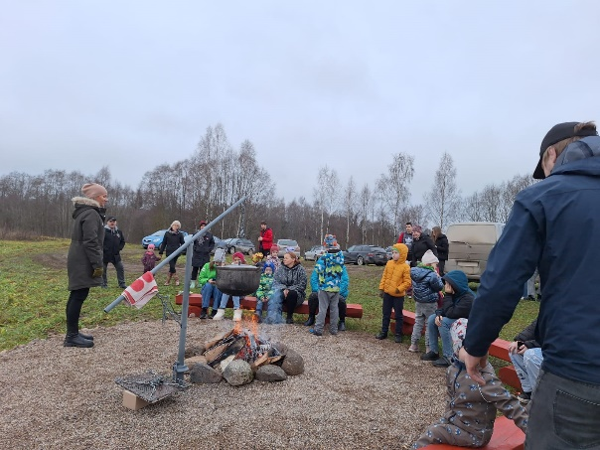
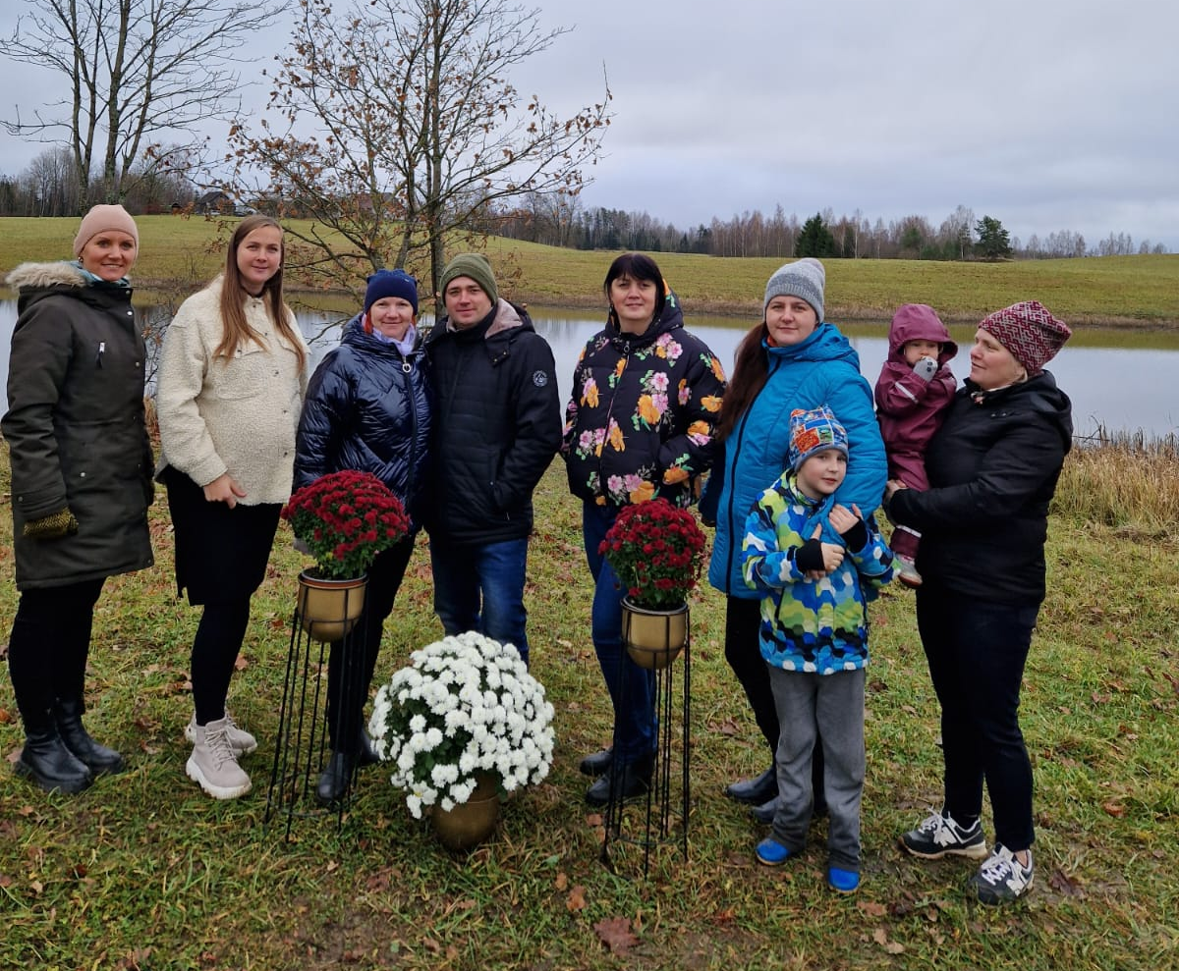
Piknika un atpūtas vietas izveide pie Iršupītes
Realizēja biedrība «Irši iedvesmo»
Finansējums: 400 eiro
REZULTĀTI:
Veikti sakopšanas darbi un iekārtota atpūtas vieta
Mārtiņdienā, 10. novembrī tika rīkots projekta – noslēguma pasākums, tika aicināti Iršu iedzīvotāji un interesenti.

Slide 9
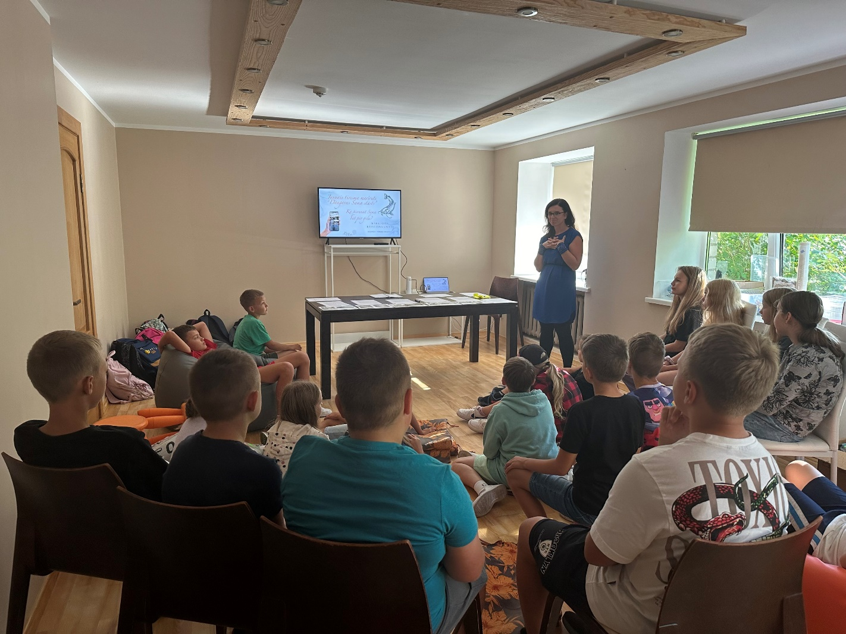
Eiropas Kultūras mantojuma dienas 2024
Realizēja biedrība «Pērses krasts»
Finansējums: 400 eiro?
Rezultāti:
Izveidota izstāde-ekspozīcija “Daugavas Sama stāsts” un noorganizēts pasākums Eiropas Kultūras mantojuma dienu 2024 ietvaros ar dažādām izzinošām lekcijām un meistardarbnīcām

Slide 11
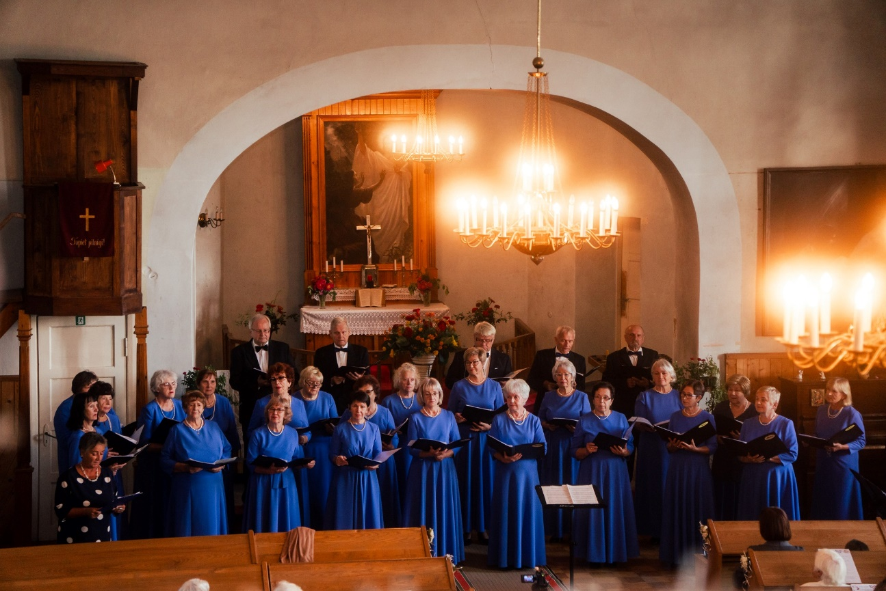
Senioru kora “Alaine” 25 gadu jubilejas gads
Realizēja: kora Alaine biedrība
Finansējums: 100 eiro
Projekta mērķi ir kora dziedāšanas tradīciju saglabāšana, nemateriālā kultūras mantojuma ilgtspējas nodrošināšana. Projekta ietvaros plānots pasākumu cikls no aprīļa līdz septembrim, iesaistot Aizkraukles novada seniorus.
AKTIVITĀTES:
Piedalīšanās kormūzikas pasākumos;
Jubilejas koncerts Kokneses luterāņu baznīcā

Slide 12
Pļaviņu apvienībā
Piešķirts finansējums:
Biedrībai «Kopsolis»-688 eiro
Kultūras un izglītības biedrībai “Jaunrades un attīstības darbnīca”- 353 eiro
Vietalvas un Odzienas dziedāšanas biedrībai – 400 eiro (projekts netika realizēts)
KOPĀ: 1441 eiro

Slide 13
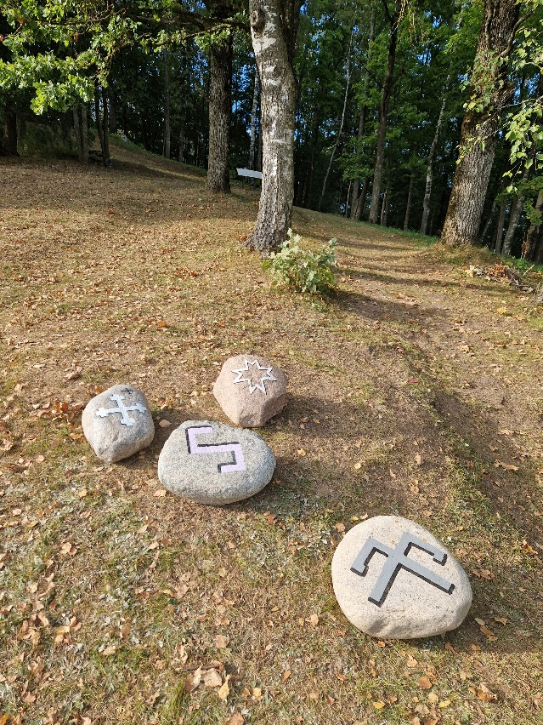
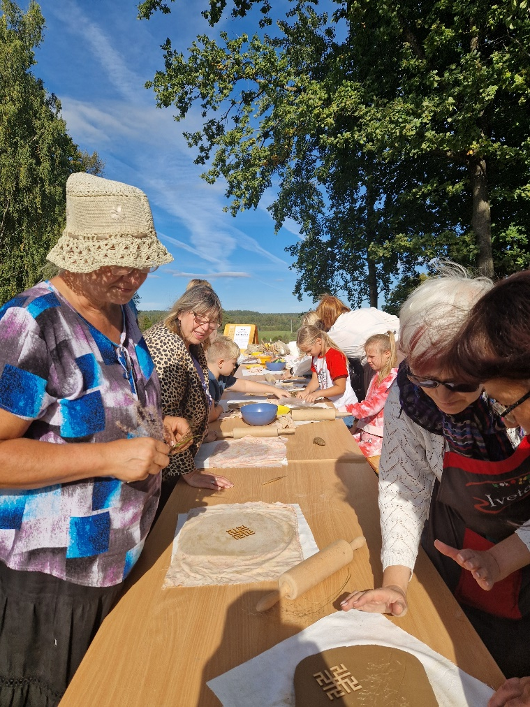
“Būsim kopā Baltu vienības dienā!”
Realizēja biedrība «Kopsolis», Kriškalnu pilskalns
Finansiālais atbalsts 688.00 eiro. 32 dalībnieki
Aktivitātes: tika noorganizētas sekojošas meistarklases:
1) “Baltu zīmes ” - dalībnieki veidoja savas izvēlētās etnogrāfiskās zīmes, kuras nonāca viņu personīgajā īpašumā, bet Kriškalna parkā meistarklases dalībnieki izveidoja un tika uzstādīti 4 akmeņi ar baltu zīmēm;
2) “Kad runā koks” - Kriškalna parkā tika izveidots vides objekts "Odze", kā arī meistarklases laikā tapa puzzle par dabas un kultūrvēsturiskajiem objektiem Pļaviņās, Aiviekstes, Klintaines un Vietalvas pagastos;
3) “ Māla šķīvju izgatavošana” - dalībnieki apguva māla šķīvju izgatavošanas un dekorēšanas prasmes.

Slide 14
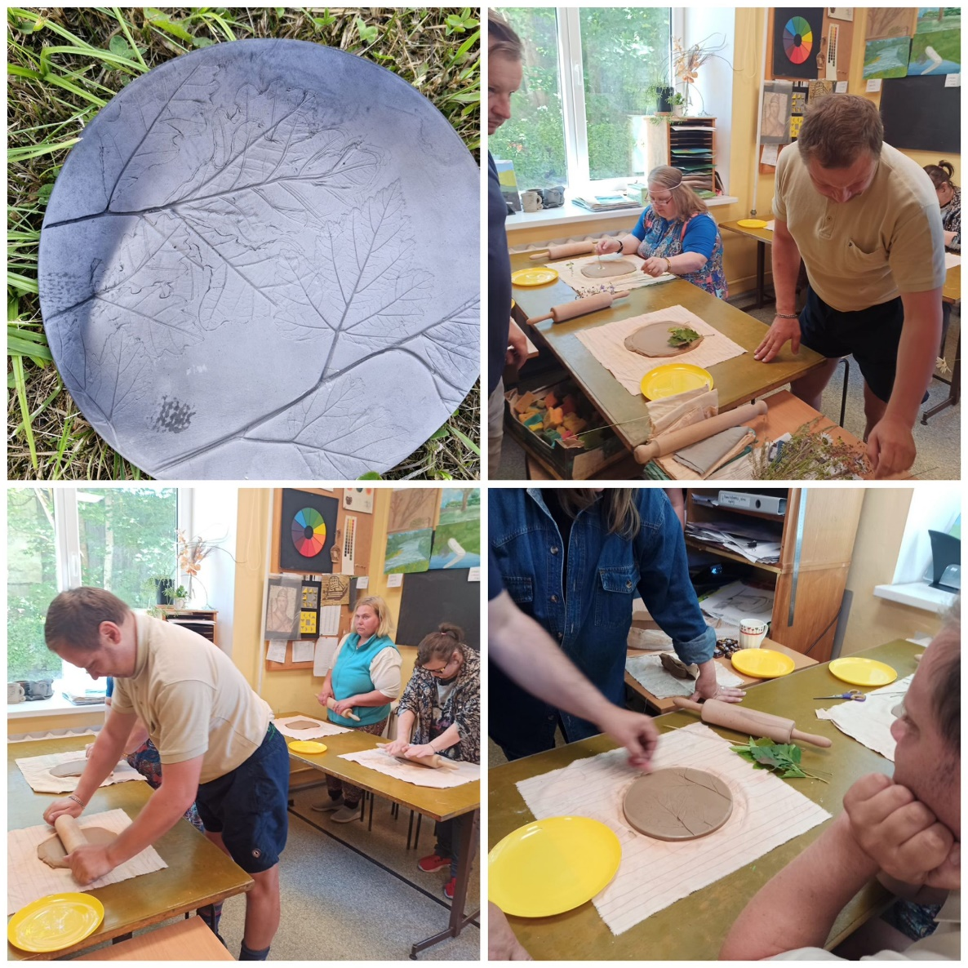
“No māla pikas līdz izdedzinātam traukam āra ceplī melnajā reducētajā dedzināšanas tehnoloģijā”,
REALIZĒJA: Kultūras un izglītības biedrība “Jaunrades un attīstības darbnīca”
FINANSĒJUMS – 353 EUR
AKTIVITĀTES:
keramikas cepļa atvēršanas procesa iekļaušana Pļaviņu pilsētas svētku tradīciju sarakstā:
  Interesentu iepazīstināšana ar mālu, tā veidiem un iespēju no māla pikas uzveidot trauku, kas izdedzināšanas procesā top par keramiku.
  Cepļa uzkraušanas un svēpēšanas procesu vērošana
  cepļa atvēršanas svētki
36 dalībnieki: gan bērni, gan pieaugušie un iesaistītas 8 personas ar īpašām vajadzībām.

Slide 15
Biedrību sadraudzības diena ar meistarklasēm
Realizēja: Vietalvas un Odzienas dziedāšanas biedrība
Finansējums: 400 eiro
AKTIVITĀTES
Radošas, netradicionālas un izzinošas aktivitātes visas dienas garumā, sekmējot NVO aktivitātes un sadarbību vietējā kopienā
NEREALIZĒJA!

Slide 16
Neretas apvienībā
Piešķirts finansējums:
Biedrībai «Upmales mantinieki»-620 eiro
biedrībai “Sēļu klubs”- 600 eiro
Biedrībai «Sēlijas laivas»- 500 eiro
Biedrībai «Sēlijas salas»- 400 eiro
Biedrībai «Atjauno muižu» - 400 eiro
Biedrībai «Nirica» - 400 eiro
Biedrībai «Mednieku klubs «Ērberģe» - 600 eiro
Biedrībai «Ērberģietes»- 400 eiro
KOPĀ: 3920 eiro

Slide 17

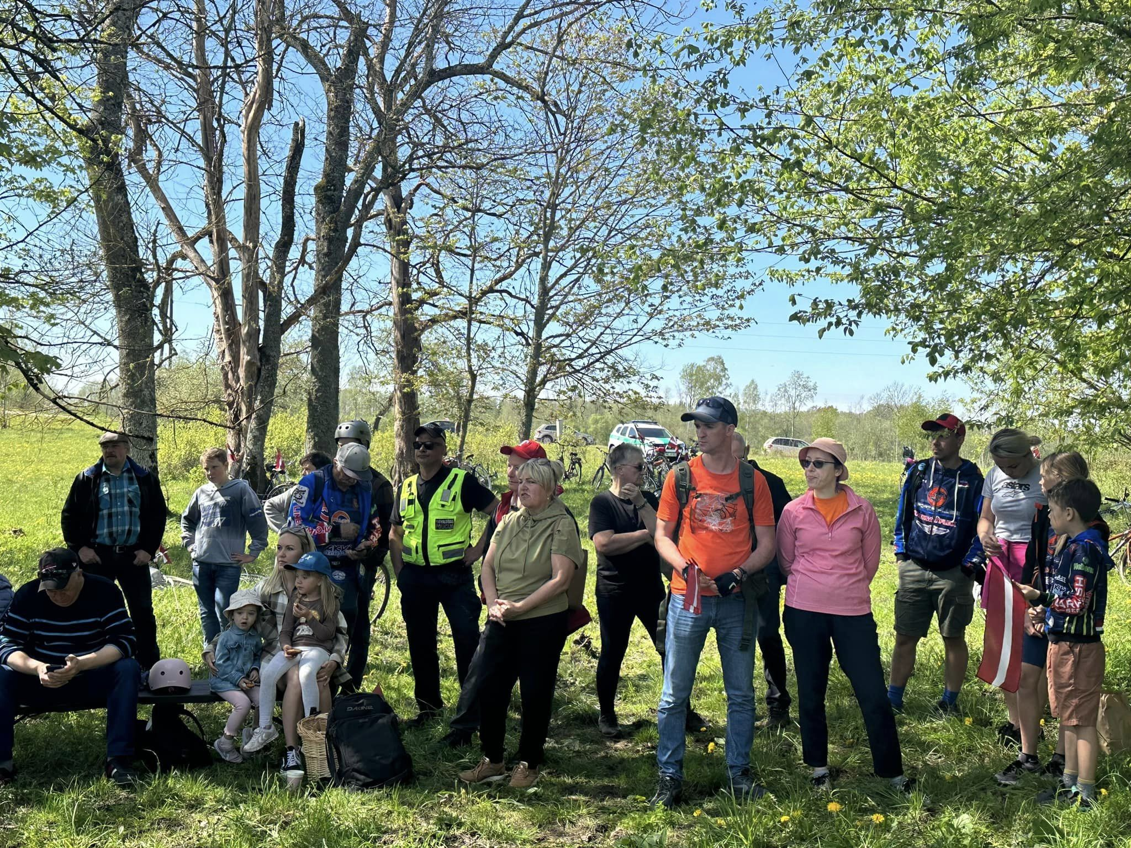
“Pa zemes un zvaigžņu ceļiem neretieši iet”
Realizēja biedrība «Upmales mantinieki»
Finansējums: 620.00 eiro
REZULTĀTI:
trīs pārgājieni - ekspedīcijas pa I. Ziedoņa pēdām Neretas novadā, kur pirms vairāk nekā 45 gadiem dzejnieks I. Ziedonis, tēlnieks V. Titāns un dižkoku atbrīvotāju grupa uzstādīja piemiņas akmeņus 19. – 20. gadsimta ievērojamiem neretiešiem
izdota elektroniskā grāmata “Lidija Ozoliņa. Mikus Skruzītis – nepiedodami aizmirstais”.
Projekta noslēguma pasākumā apmeklētāji iepazīstināti ar elektronisko izdevumu lasīšanas būtību, elektronisko iespieddarbu lasīšanas programmu EPUB, grāmatas lasīšanas iespējām bibliotēkās, tā popularizējot IT prasmes Neretas apvienības iedzīvotāju vidū.

Slide 18
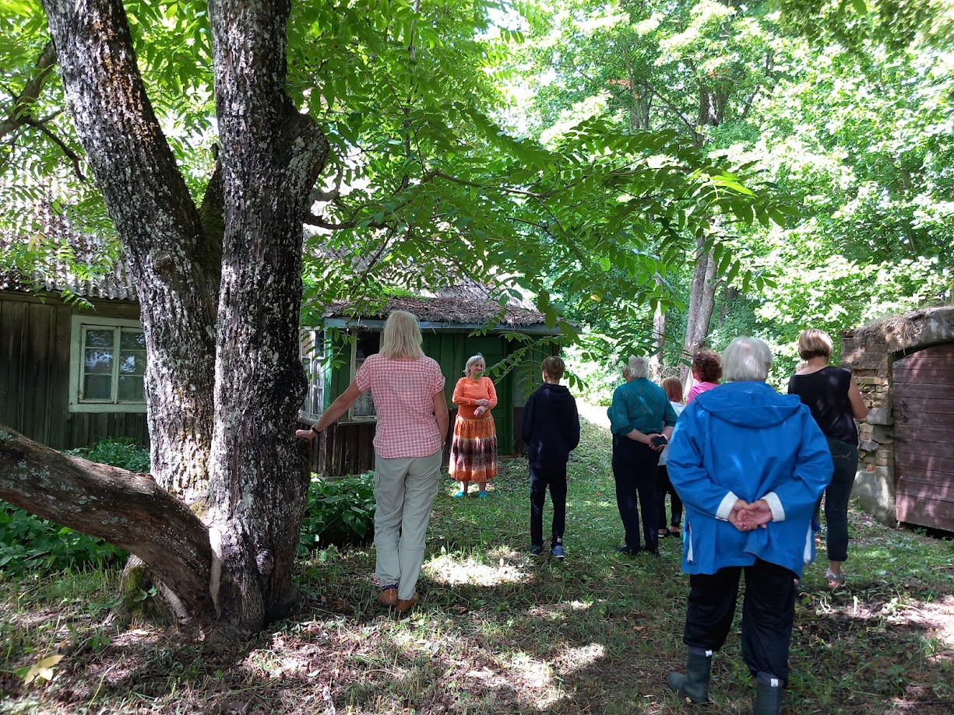
Projekts «Zalves mežu noslēpumi»
Biedrība «Sēļu klubs»
Finansējums: 600 eiro
Rezultāti:
Noorganizēts brauciens pa Zalves ciema populārākajām vietām, kas ietver vērtīgus dabas, kultūrvēstures objektus un personību piemiņas vietas.
Tikšanās ar ārstniecības augu pazinēju - zāļu sievu Antu no Kokneses
Sakārtots un atklāts muižas Medību spārns (23.augustā)
Jauno mūziķu koncerts “Bezgalīga sirds” projekta noslēgumā

Slide 19
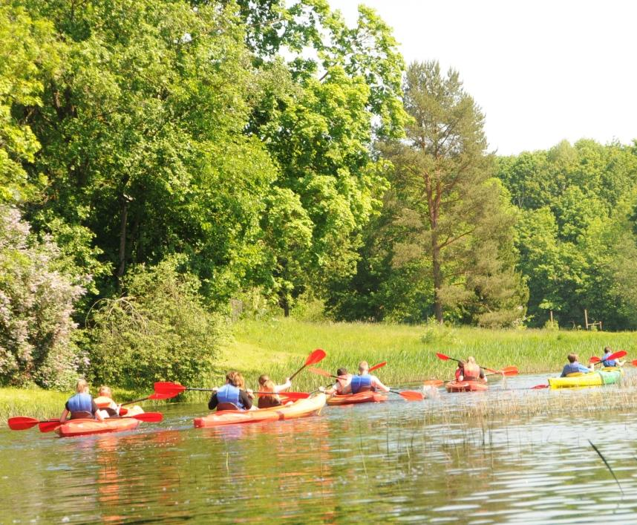
«Atklāt, izcelt un lepoties. Dabas tūrisms Sēlijā»
Biedrība „Sēlijas laivas”
Finansējums: 500 eiro
Projekta rezultāti:
Tika nodrošināta 70 skolēnu līdzdalība neformālās izglītības norisēs Mazzalves pagastā.
Ar aktivitāšu ieviešanu tika stiprināts gan dabas tūrisma, gan neformālās izglītības prestižs.
Tika vairotas Aizkraukles novada bērnu un jauniešu neformālās izglītības kompetences.
Mazzalves pamatskolas skolēni tika informēti par aktuālo Sēlijas dabas tūrismā un identificēja lietas, ar ko skolēni lepojas skolas, kopienas, reģiona līmenī dabas tūrisma jomā, apgūstot upes resursus, orientēšanos dabā, dabas etiķeti – koatnesitoaiznes, Google lens aplikāciju.

Slide 20
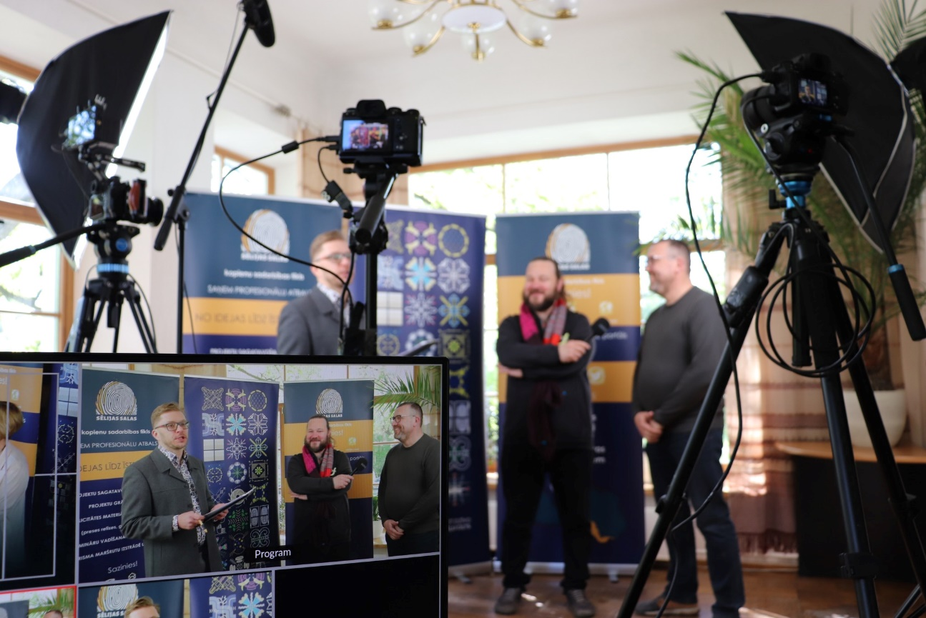
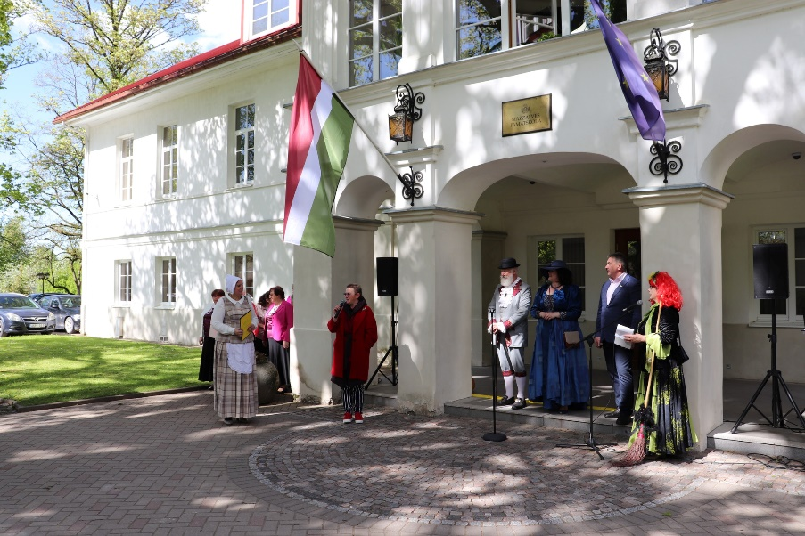
Projekts “Sēlijas tūrisma tirgus Ērberģē”
Realizēja biedrība «Sēlijas salas»
Finansējums: 400 EUR.
Pirmo reizi tirgus laikā norisinājās autoorientēšanās “Uz tējas namiņu!”. Piecu stundu laikā dalībnieki bija jāizplāno maršruts, lai atrastu kontrolpunktus saistītus ar Aizkraukles novada Sēlijas daļas ievērojamajām vietām, publicējot tos ar mirkļmirku #SēlijastūrismatirgusĒrberģē.
Šajā aktivitātē piedalījās 35 dalībnieki no Ērberģes, Mazzvalves pagasta, Kokneses, Daudzevas, Vecumniekiem, Jēkabpils, Salaspils un Rīgas.

Slide 21
Seminārs un meistarklase „Koka logi – kultūrvēsturiska un mūsdienīga vērtība Latvijas lauku arhitektūrā, ainavā un sabiedrībā”
Biedrība „Atjauno muižu”.
Finansējums: 400 eiro
Norises vieta un laiks: Vecmēmeles muiža, 2024. gada 31. augusts
Apmeklētāju skaits: 30
Rīkotā semināra mērķis bija vietējās un arī plašākas sabiedrības izglītošana par dažādu periodu vēsturisko koka logu vērtību Latvijas lauku un mazpilsētu apbūvē no kultūrvēsturiskā, estētiskā, ekoloģiskā un ekonomiskā viedokļa, kā arī gūt ieskatu par koka logu uzturēšanas, kopšanas un atjaunošanas praktisko pusi.
  teorētiskā lekcija arhitektūras zinātņu doktora, docenta Ilmāra Dirveika vadībā
  praktiskā daļa ar restauratora Kārļa Zemīša stāstījumu par koka logu apkopes, atjaunošanas un restaurācijas pareizu tehnoloģiju un procesu 1 h 30 min.

Slide 22
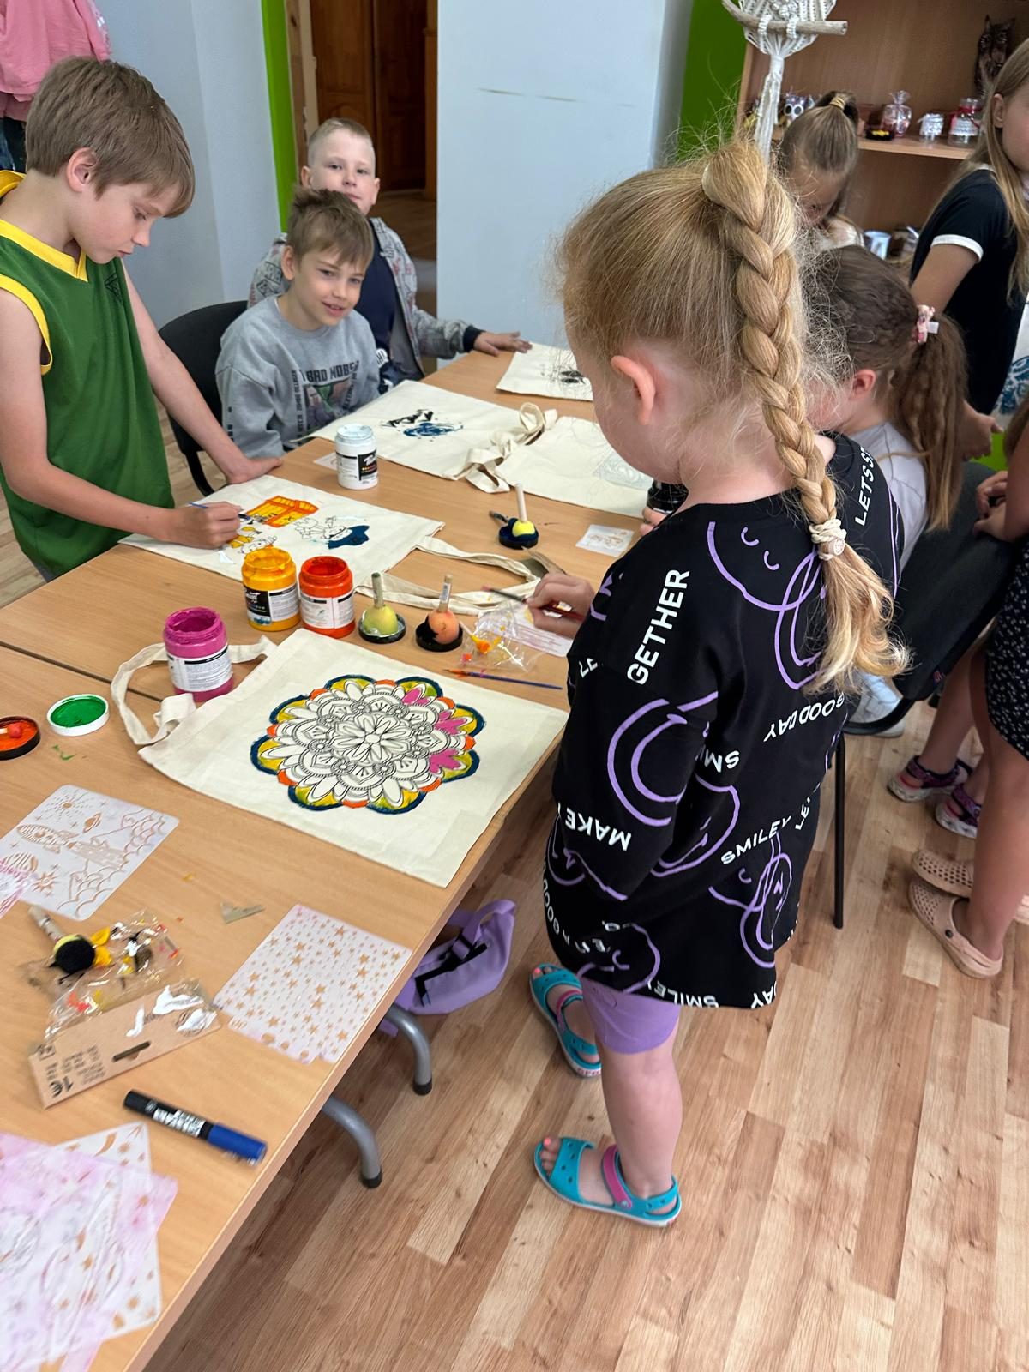
Izkrāso Neretu!
Realizēja biedrība «Nirica»
Finansējums: 400 eiro
Aktivitātes:
Neretas apvienības svētku ietvaros tika apdrukāti lina maisiņi sietspiedes tehnikā. Aktivitātē piedalījās apmēram 85 personas.
atkārtota meistarklase apdrukas tehnikā Neretas kultūras centrā. Šajā nodarbībā dalībnieki apdrukāja līdzpaņemtos T-kreklus sietsiedes tehnikā. Piedalījās 18 dažāda vecuma personas.
28.jūnijā notika "Mākslas plenērs". Neretas kultūras centrā. Šajā aktivitātē bija 18 dalībnieki.

Slide 23
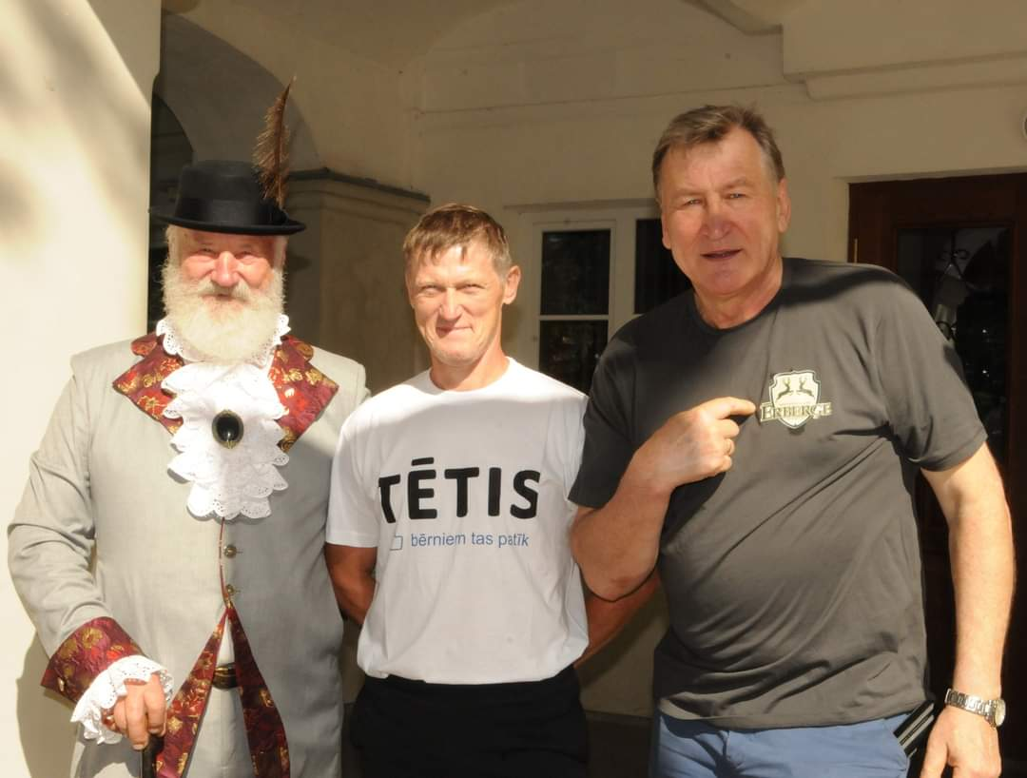
Orientēšanās ar izdzīvošanas elementiem Mazzalves jauniešiem kopā ar tēviem
Realizēja biedrība «Mednieku klubs «Ērberģe»
Finansējums: 600 eiro
AKTIVITĀTES:
2024.gada 31.maijā Ērberģes muižas parkā tika sagatavota un novadīta orientēšanās nodarbība Mazzalves pamatskolas skolēniem, kurā tika apgūtas orientēšanās iemaņas, jaunieši tika iepazīstināti ar Ērberģes apkārtni, nodarbība veicināja vīrišķību, komandas gara veidošanos jauniešos.
2024.gada 7.septembrī notika orientēšanās sacensības un izdzīvošanas spēle Mazzalves pagasta tēvu-bērnu komandām, kas veicināja tēvu un bērnu attiecību stiprināšanu.
Projekts realizēts ar aktīvu mednieku kluba “Ērberģe” līdzdalību – noorganizētas šķēršļu joslas pārvarēšana ar laivām Dienvidsusējas upē, šaušanas sacensības, šautriņu mešana tēvu- bērnu komandām. Darbojās mednieku izveidotā improvizētā medību aprīkojuma izstāde.

Slide 24
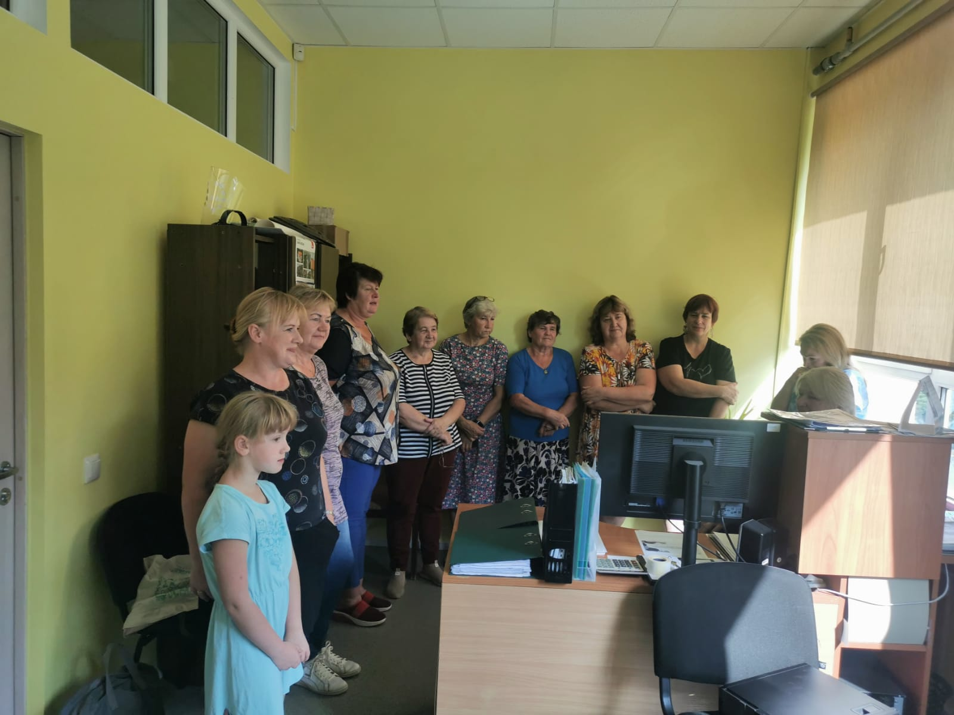
Projekts «Āķis lūpā»
Realizēja biedrība «Ērberģietes»
Finansējums: 400 eiro
Projekta ietvaros paredzēts organizēt dažādas aktivitātes, kurās iedzīvotāji apgūst jaunas prasmes, kas saistītas ar savas vides sakārtošanu un svētku noformēšanu. Pasākuma mērķauditorija Aizkraukles novada un Mazzalves pagasta iedzīvotāji - 200 cilvēki. Projekta īstenošanas periods: 2024.gada maijs-oktobris.

Slide 25
Jaunjelgavas apvienībā
Piešķirts finansējums:
Biedrībai «Greblis»-400 eiro
Biedrībai “Latvijas Evaņģēliski luteriskās baznīcas Seces draudze”- 400 eiro
Biedrībai «Saules Aka»- 500 eiro
Biedrībai «Sudrabegles»- 500 eiro
Biedrībai «Daugavas abi krasti» - 770 eiro
Biedrībai «Staburags» - 600 eiro
Kultūras veicināšanas biedrībai-495 eiro (projekts netika realizēts)
KOPĀ: 3665 eiro

Slide 26
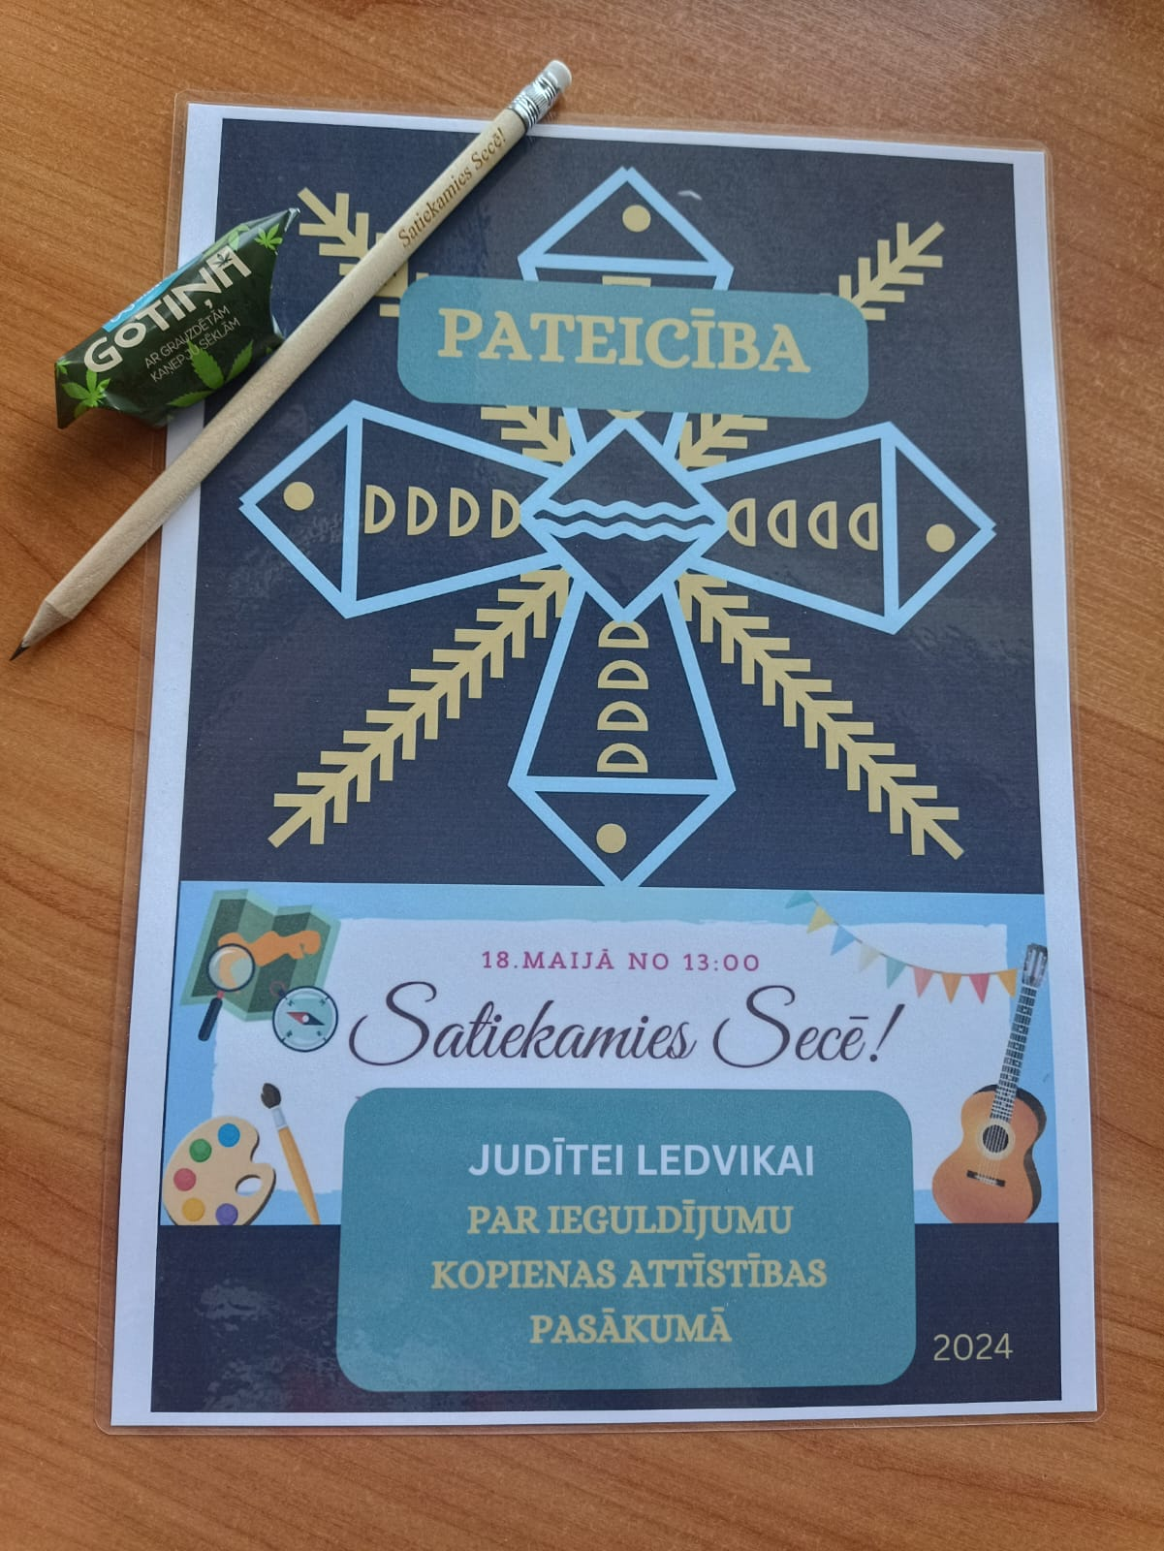
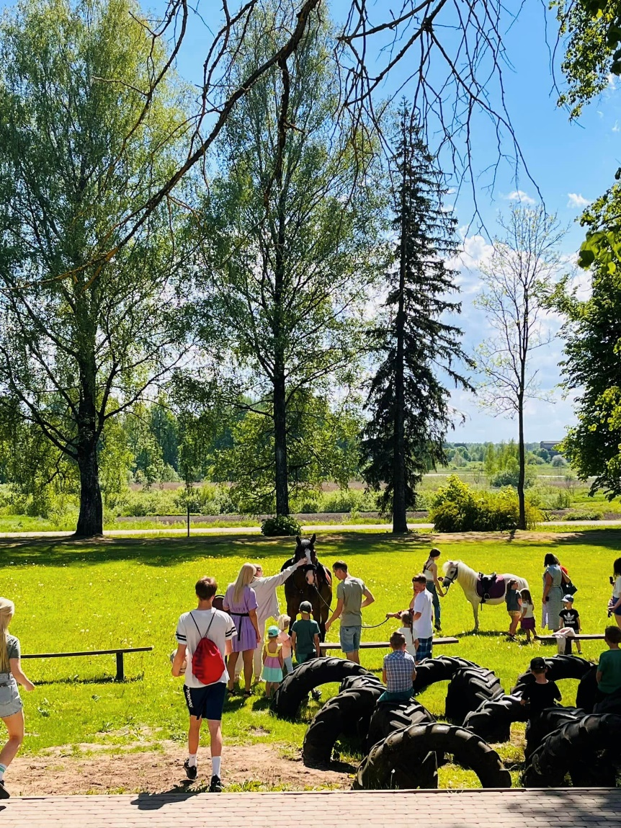
Satiekamies Secē!
Realizēja biedrība “GREBLIS”
Finansiālais atbalsts 400.00 eiro
AKTIVITĀTES:
Vietējo uzņēmēju meistarklases un tirdziņš – ieinteresēt novadniekus un citus Latvijas iedzīvotājus par uzņēmēja radīto preci, pakalpojumu.
Āra, dārza spēles – veicināt ģimeņu, draugu, paziņu un citu kopienu saliedēšanos iekļaujot veselīgu konkurenci savā starpā.
Piepūšamās atrakcijas – domājot par pašiem mazākajiem pasākuma apmeklētājiem.
Dalībnieki~100

Slide 27
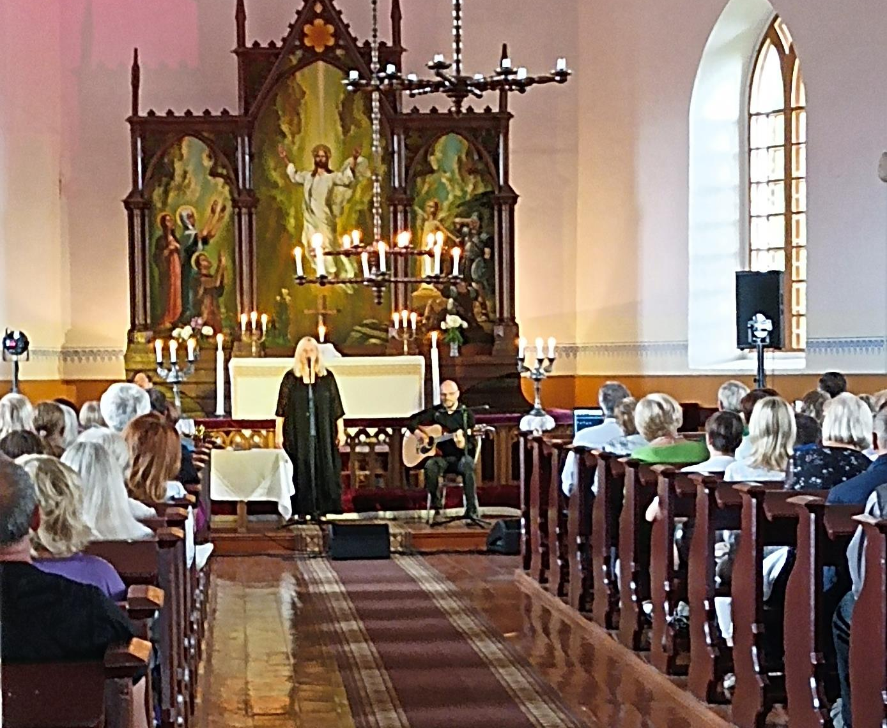
Vasaras noskaņas koncerts Seces baznīcā
Koncerts ar Im.Kalniņa dziesmām notika Seces ev. luteriskajā baznīcā 18.augustā.
Projekts sasniedza izvirzīto mērķus:
piesaistīt vietējos novada iedzīvotājus un viesus apmeklēt mazus pagastus laukos;
parādīt, ka arī sakrālās celtnes ir savienojamas ar kultūru un cilvēkiem nav jābaidās uz turieni doties un izzināt šīs vietas.
veicināt tūrismu un kultūras pasākumus laukos.
Dalībnieku skaits:~200

Slide 28
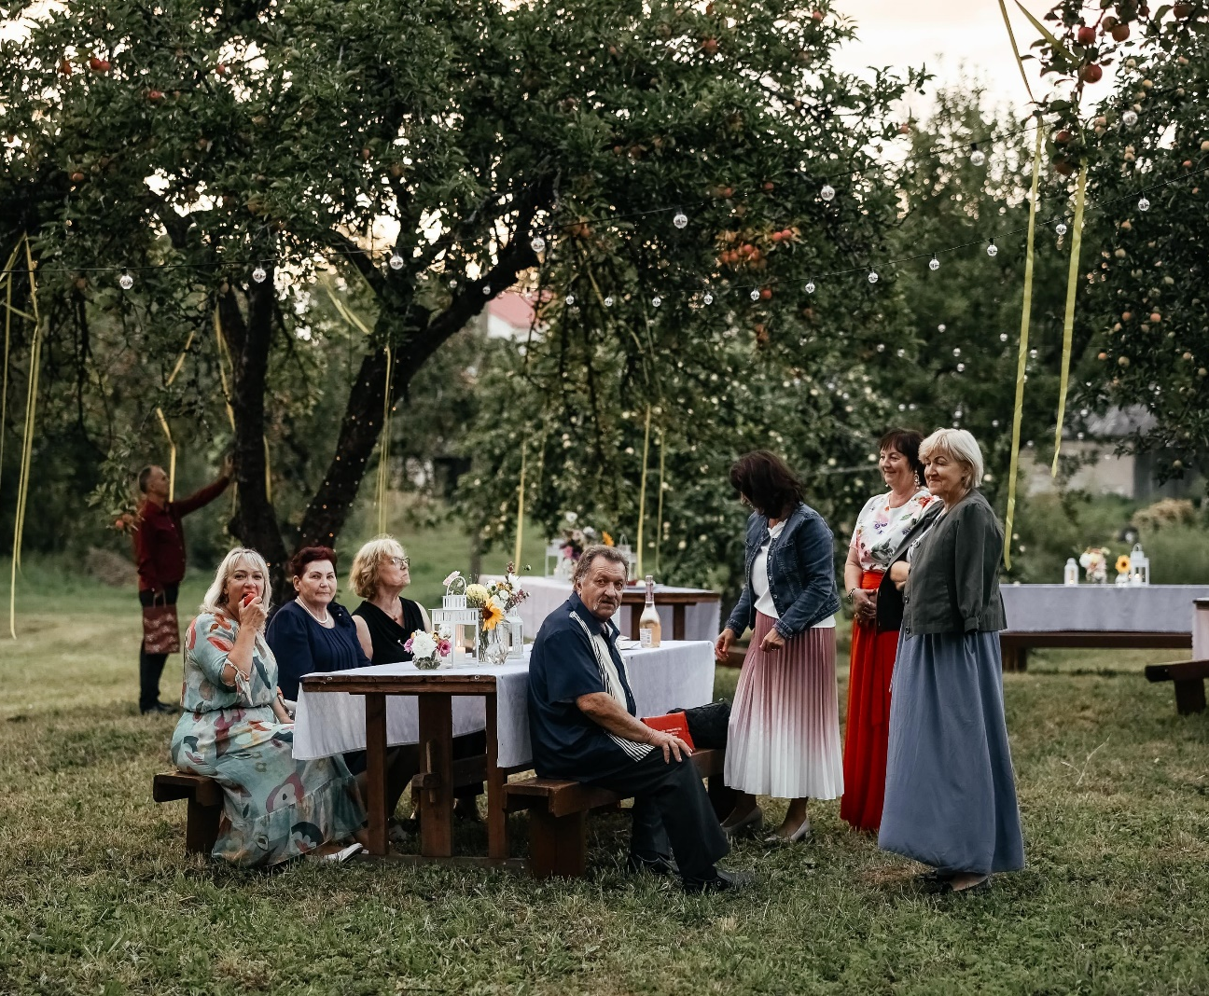
145 gaismas gadi
Realizēja biedrība «Saules Aka» Finansējums: 500 eiro
Rezultāts:
sarīkots sabiedriski nozīmīgs pasākums Sunākstes pagastā - Sunākstes pagasta pamatskolas 145 gadu jubileja – bijušo skolas audzēkņu, absolventu, pedagogu kolektīva, darbinieku un skolas draugu tikšanās Sunākstē, uzturot ilggadēju tradīciju.

Slide 29
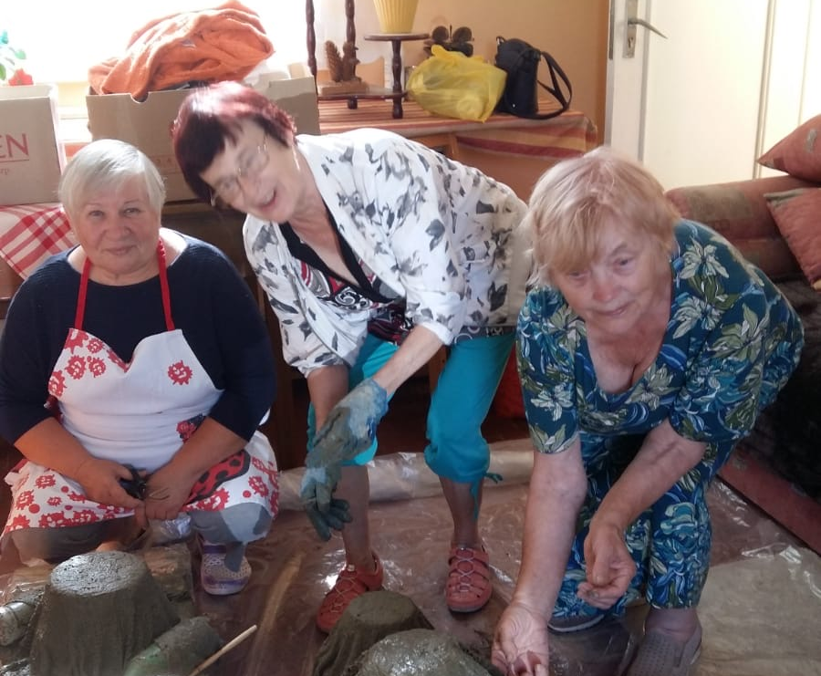
Invalīdu un senioru integrācijas pasākumi
Realizēja: invalīdu biedrība “Sudrabegles”
Finansējums: 500 eiro
noorganizētas 3 radošās darbnīcas, t.sk., atbalstot ukraiņus;
darbnīcu materiālu un galda spēļu iegāde;
pieredzes brauciens uz Kurzemi un Latgali.

Slide 30
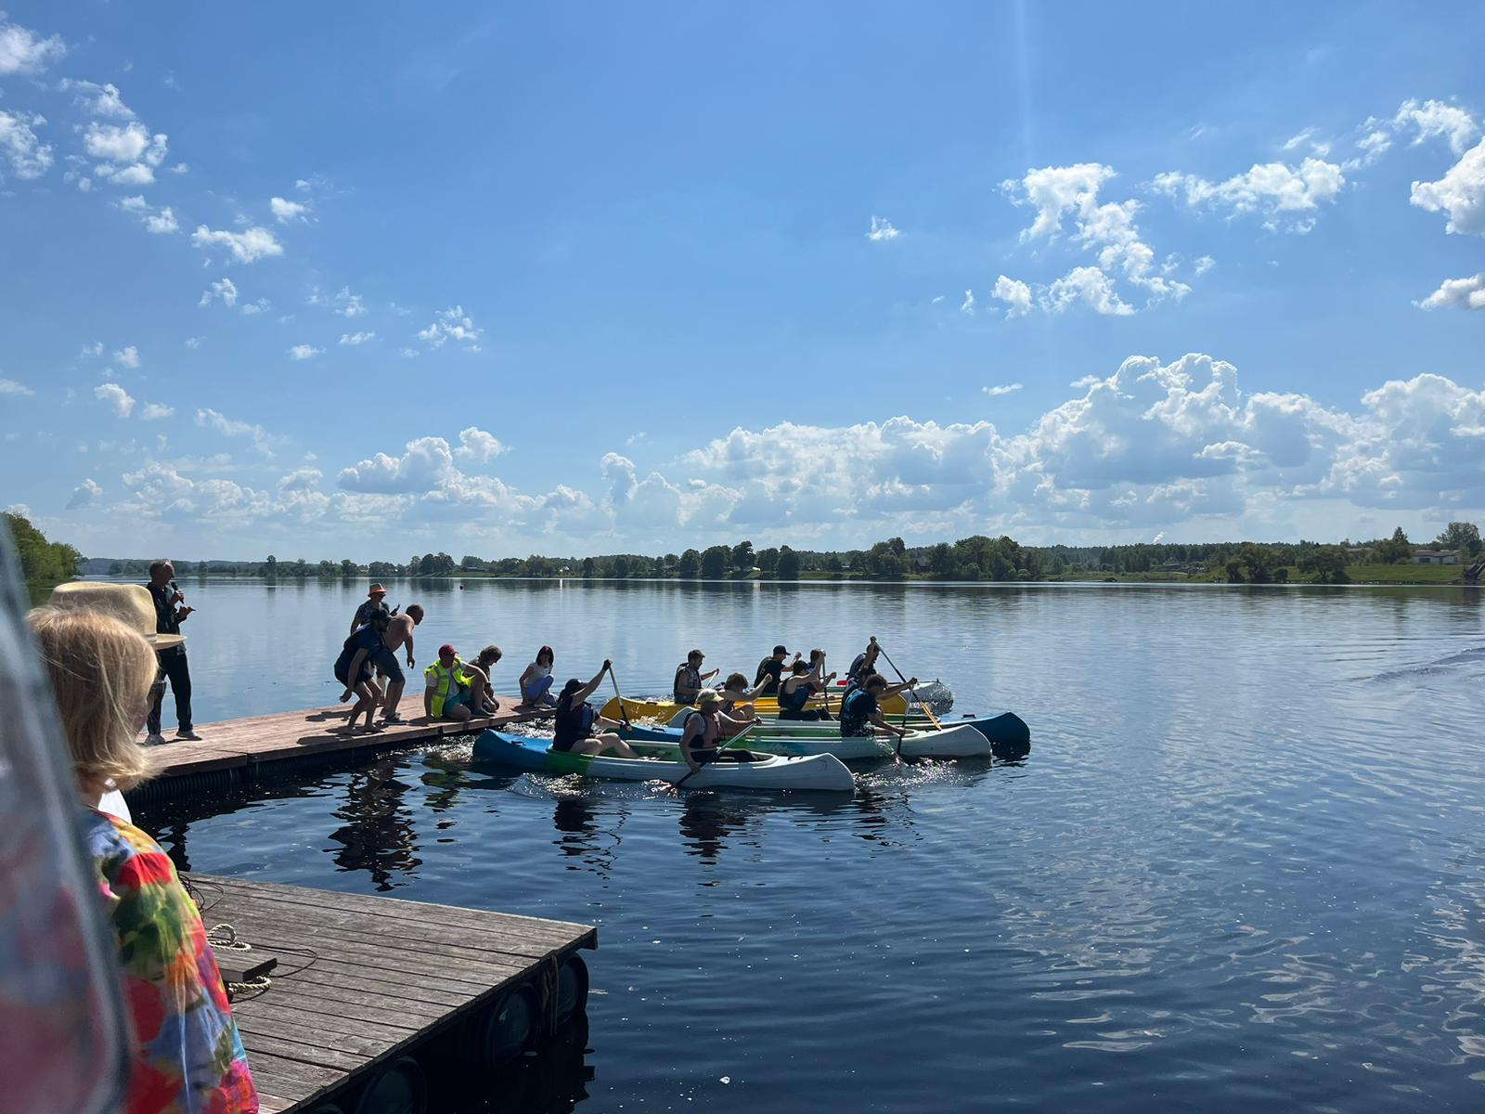
Baltās Kazas sezonas atklāšanas regate
Realizēja biedrība «Daugavas abi krasti»
Finansējums: 770 eiro
AKTIVITĀTES:
Baltas Kazas piestātnē noorganizētas sacensības komandām laivām un SUP, Krastā sporta aktivitātes ģimenēm ar bērniem.
Pasākums kļuvis par tradīciju un tā mērķis ir popularizēt ūdenstūrismu un veicināt aktīvo atpūtu novadā.

Slide 31
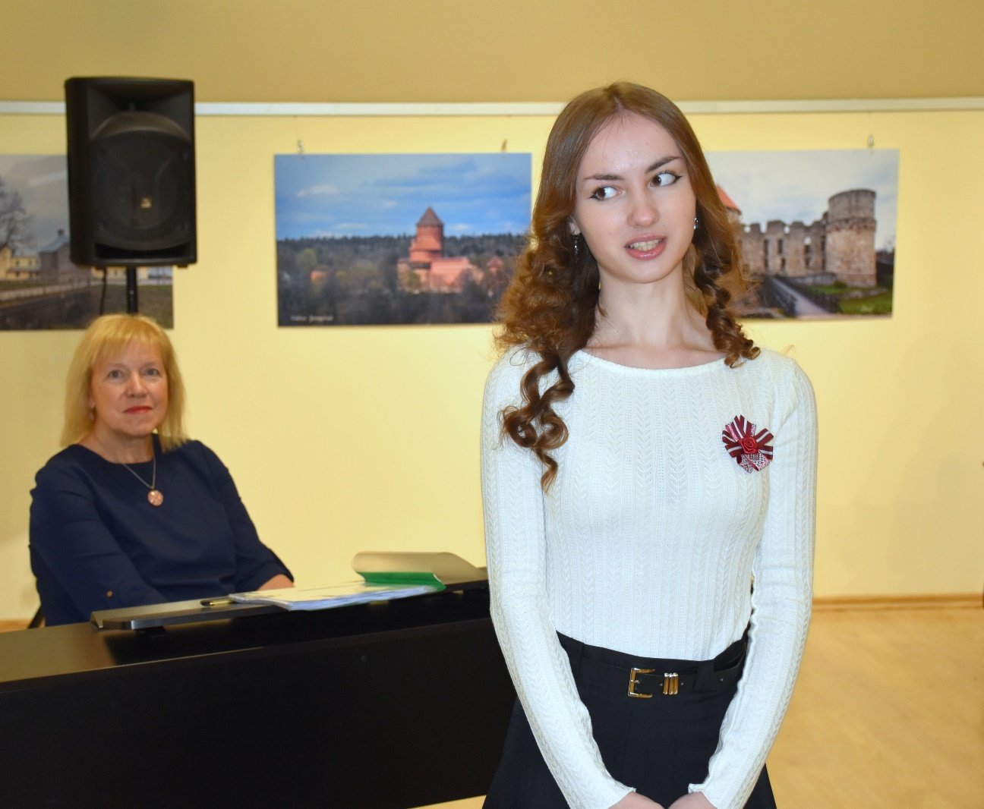
Foto darbu izstāde «SĒLIJAS RUDENS”
Realizēja biedrība «Staburags»
Finansējums: 600 eiro
AKTIVITĀTES:
Projekta gaitā vispirms tika pasūtīti un iegādāti 35 fotorāmji 60x80. Pēc tam uztaisīta afiša, kurā uzaicinājām cilvēkus iesūtīt fotogrāfijas, kurās redzams rudens krāšņums sēļu zemē.
Foto izstādes «Sēlijas rudens» atklāšanas pasākums 18.novembrī, uzaicinot arī izstādes veidotājus – fotogrāfiju iesūtītājus.

Slide 32
Ar otu un karoti Sēlijas virtuvē
Kultūras veicināšanas biedrība
Finansējums: 495 eiro
MĒRĶIS:
veicināt un stiprināt Sēlijas kulinārā mantojuma fiksēšanu ar mākslinieciskās izteiksmes līdzekļiem-glezniecību un recepšu pierakstiem un rezultātus atainot izstādē, kuru papildinās stāstījumi.
NEREALIZĒJA!

Slide 33
Aizkrauklē
Piešķirts finansējums:
Biedrībai «Askrāde»-600 eiro
Biedrībai ”Kalnaziedu godi»- 400 eiro
Biedrībai «Koprades pietura»– 500 eiro
KOPĀ: 1500 eiro

Slide 34
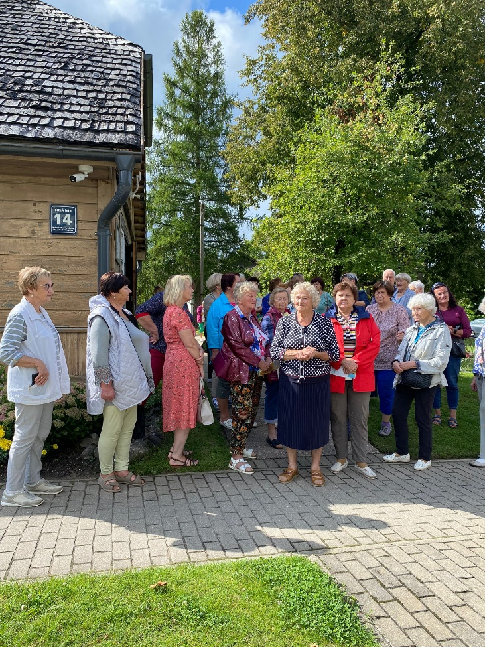
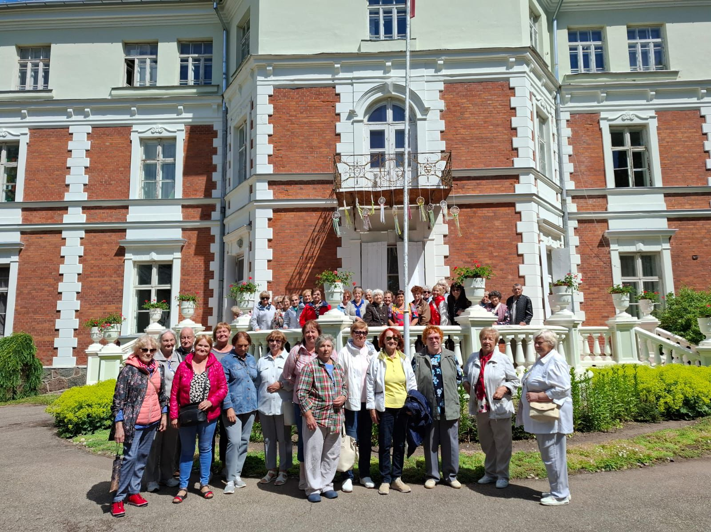
Labiem darbiem cilvēks nekad nav par vecu
Realizēja senioru biedrība «Askrāde»
Finansiālais atbalsts 600.00 eiro
AKTIVITĀTES:
Pieredzes gūšana Sēlijā un Vidzemē
Noorganizēts senioru pasākums
Noorganizēti 2 tradīciju pasākumi
125 dalībnieki

Slide 35
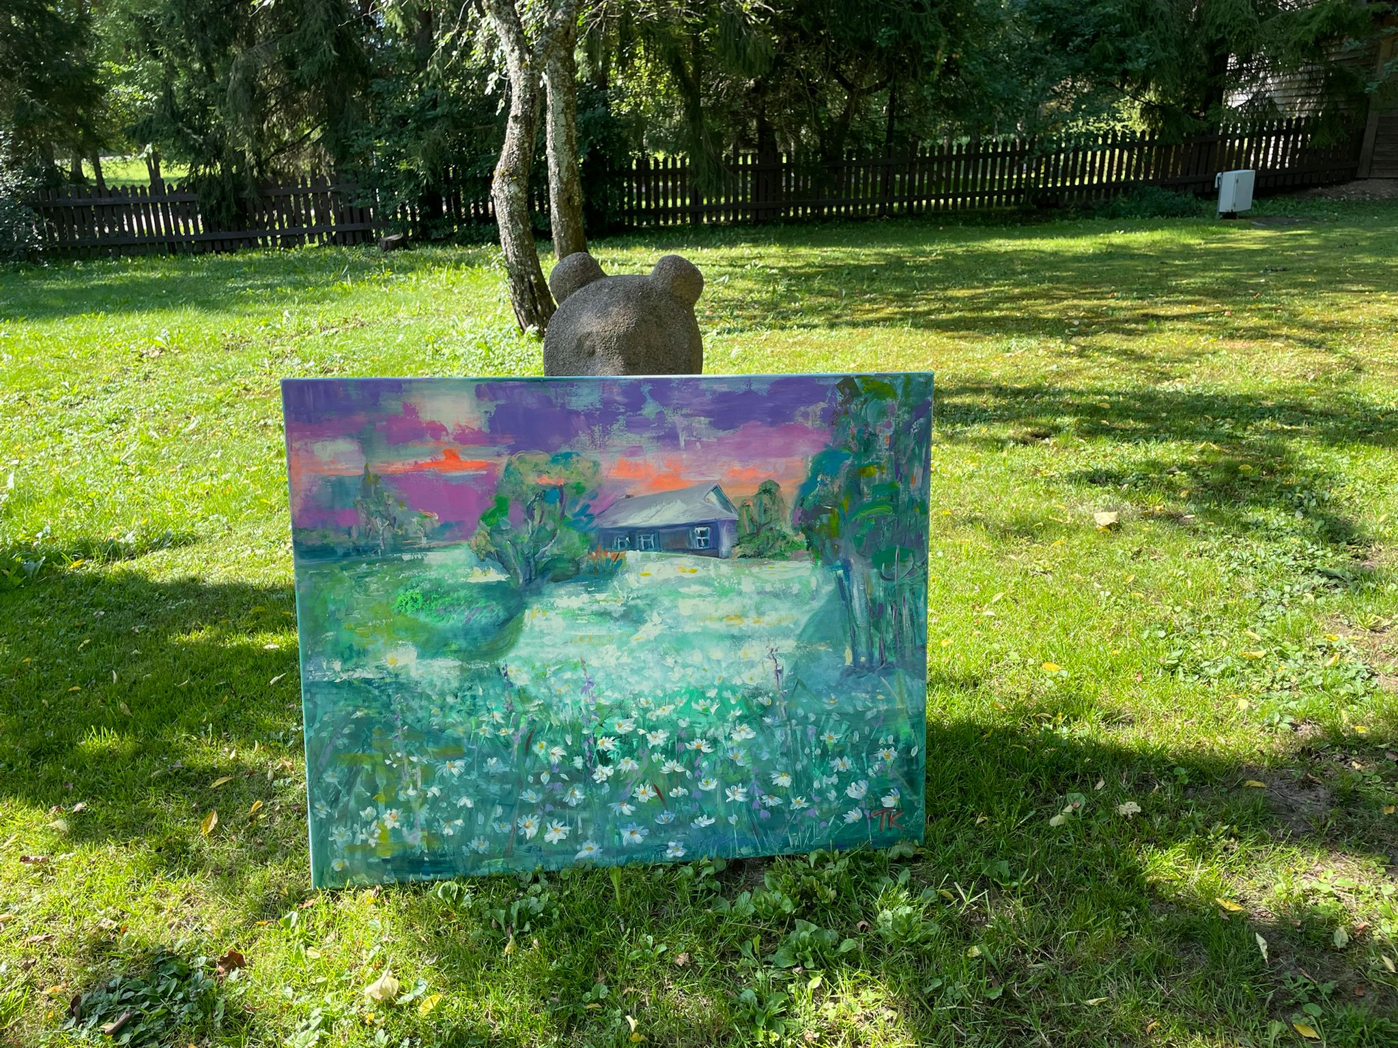
Gleznotāju plenērs «Kalnaziedu» vēsturiskajā kompleksā
Realizēja biedrība «Kalnaziedu godi»
Finansējums: 400 eiro
apzināti Aizkraukles novadā dzīvojoši vai dzimuši profesionāli mākslinieki, kuri pulcējās mākslas plenērā- gleznoja “Kalnaziedu” kultūrvēsturiskā kompleksa ainavas. Izveidota ceļojošā gleznu izstāde, lai popularizētu Valsts nozīmes kultūrvēsturisko pieminekli Nr.107.

Slide 36
Tekstila atjaunošanas nodarbību cikls “No defekta par efektu ar krāsas pieskārienu”
Biedrība «Koprades pietura»
Finansējums: 400 eiro
4 tekstila atjaunošanas radošās darbnīcas “No defekta par efektu ar krāsas pieskārienu”, kurā apmeklētāju līdzpaņemtie apģērbi un aksesuāri tiks rotāti ar jaunām, videi draudzīgām apdrukām
Projekts vēl tiek realizēts!

Slide 37
Paldies!
Visi projektu stāsti tiek plaši atspoguļoti Kultūras pārvaldes FB lapā
Lai paveiktais 2024.gadā veiksmīgi turpinās 2025!

